Slide 1







Ch 01.딥러닝이 무엇인가요
21010469 김민경

Slide 2

딥러닝 vs 기계 학습 vs 인공 지능
인공 지능
기계 학습
딥러닝
02

Slide 3
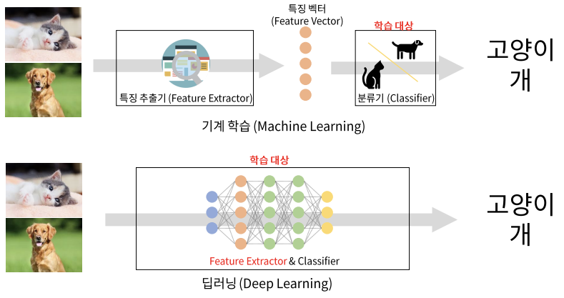
딥러닝의 특별한 점
03

Slide 4
딥러닝의 이용
- 분류 (Classification)
- 회귀 (Regression)
- 물체 검출 (Object Detection)
- 영상 분할 (Image Segmentation)
- 영상 초해상도 (Image Super Resolution)
- 예술적 창조물 (Artistic Creation with GAN)
- 강화 학습 (Reinforcement Learning)
04

Slide 5

딥러닝 역사의 흐름
Perceptron
SVM
XOR Problem
Electronic Brain
1940
1950
1960
1970
1980
1990
2000
ADALINE
Multi-layered Perceptron
(Backpropagation)
Deep Learning (Pretraining)
05

Slide 6
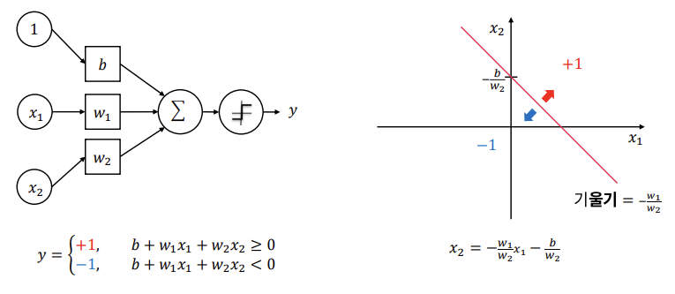
Perceptron 동작
06

Slide 7
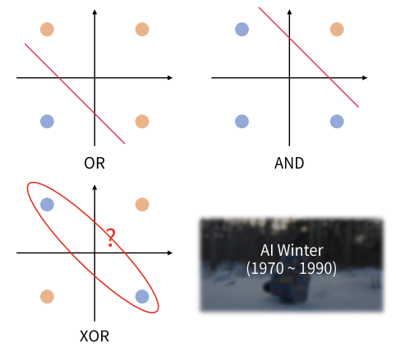
XOR 문제와 AI Winter
07

Slide 8
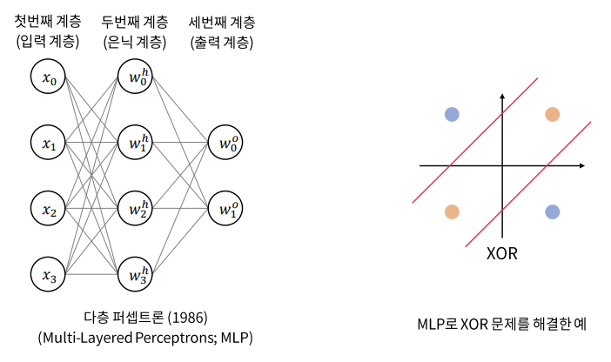
Multi-Layered Perceptrons (첫 번째 Breakthrough)
08

Slide 9
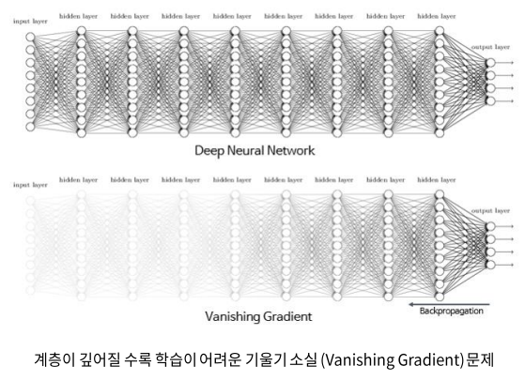
Vanishing Gradient (두 번째 AI Winter)
09

Slide 10
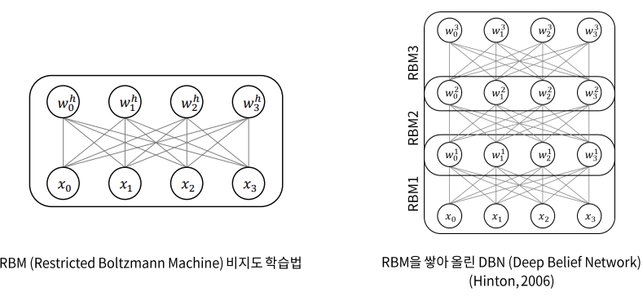
심층 믿음 시경망의 등장 (두 번째 Breakthrough)
10

Slide 11
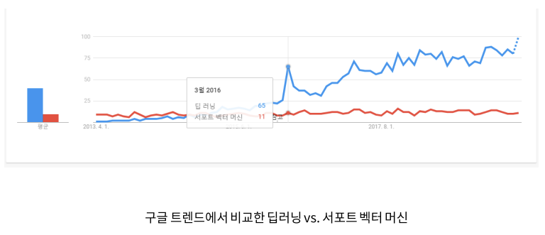
딥러닝의 관심도
11

Slide 12


딥러닝의 대중화 – Framework
12

Slide 13

딥러닝의 대중화 – Cloud Platform
13

Slide 14
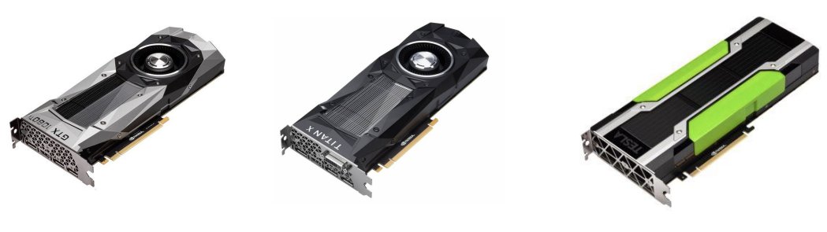
딥러닝의 대중화 – Hardware
14

Slide 15
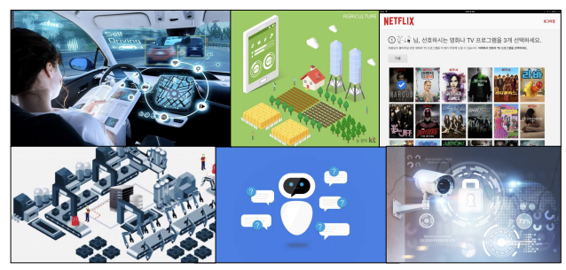
딥러닝의 적용분야
15

Slide 16
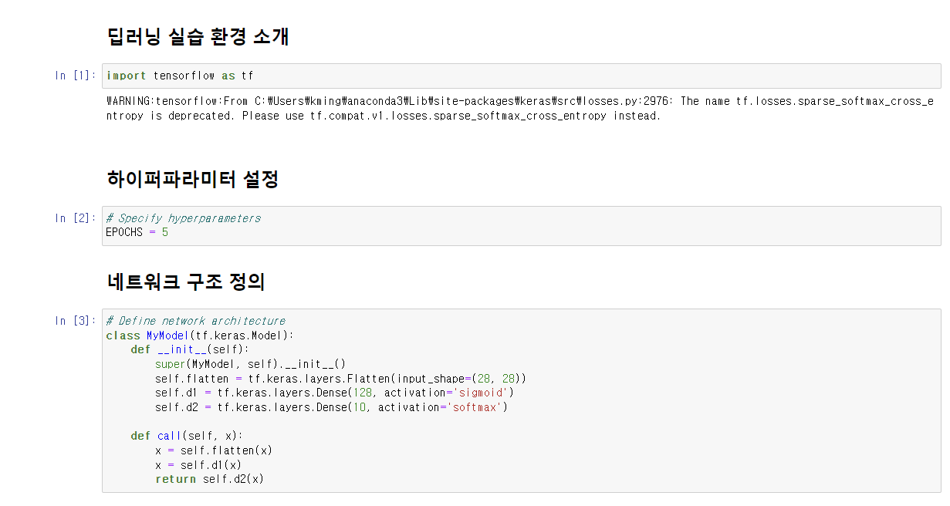
딥러닝 실습환경 소개
16

Slide 17
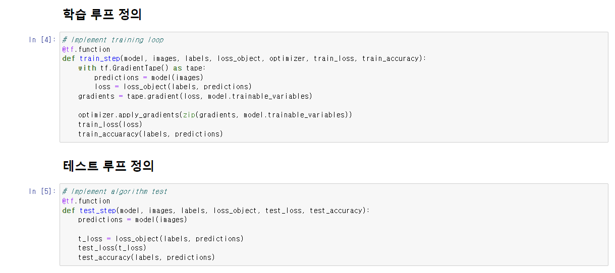
딥러닝 실습환경 소개
17

Slide 18
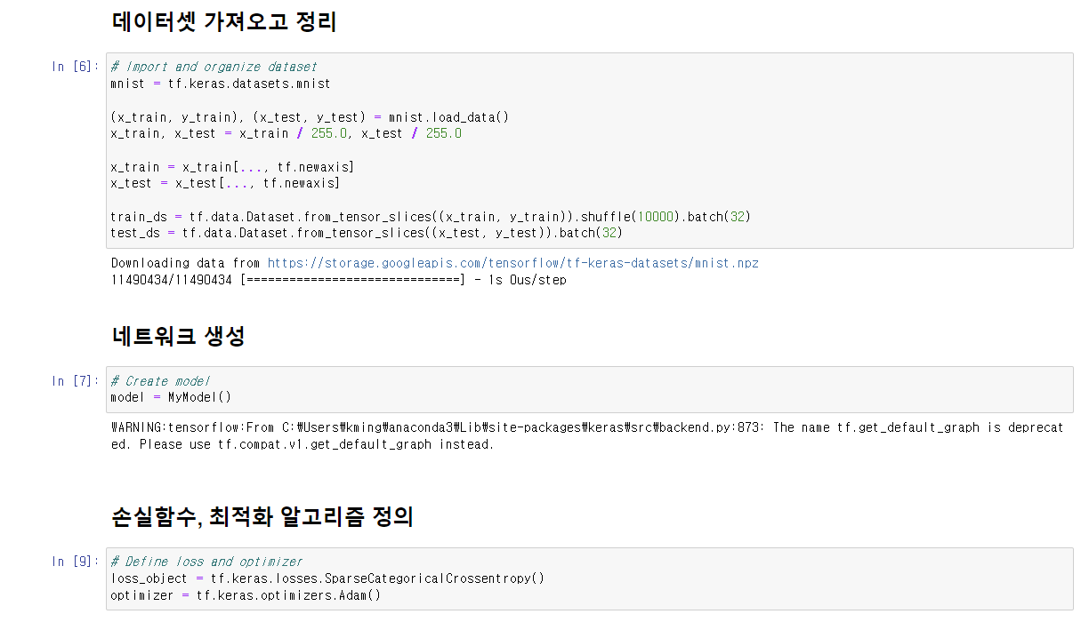
딥러닝 실습환경 소개
18

Slide 19
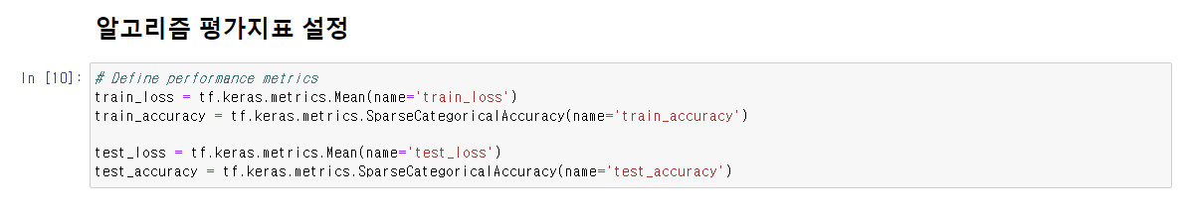
딥러닝 실습환경 소개
19

Slide 20
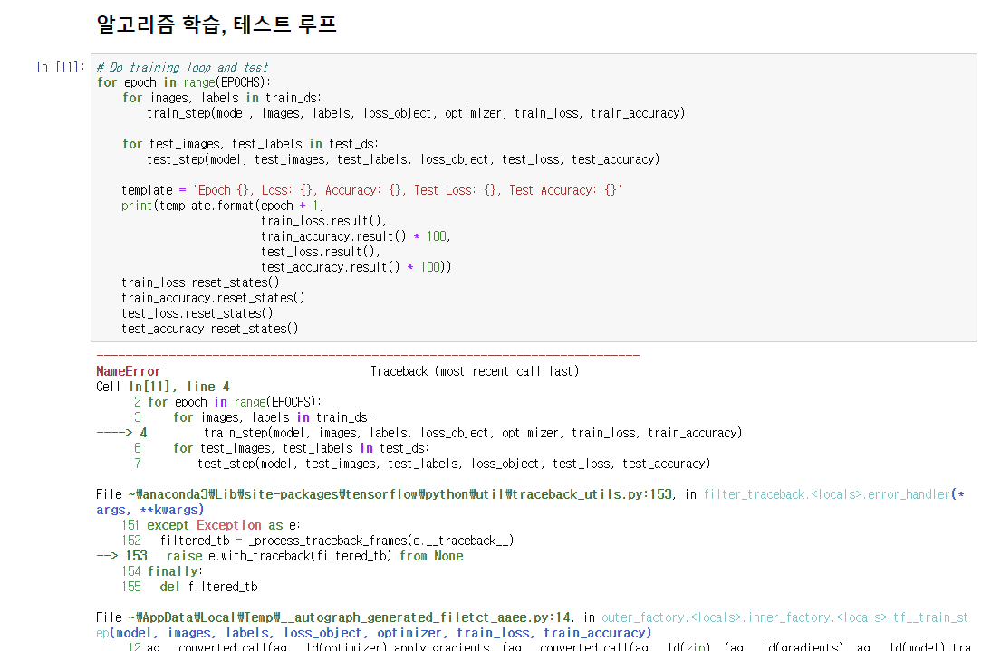
딥러닝 실습환경 소개
20

Slide 21



THANKS FOR WATCHING

